Slide 1


ŠKOLA: | Gymnázium, Chomutov, Mostecká 3000, příspěvková organizace
AUTOR: | Ing.Mirjam Civínová
NÁZEV: | VY_32_INOVACE_10B_03_Izochorický_děj
TEMA: | Molekulová fyzika a termika
ČÍSLO PROJEKTU: | CZ.1.07/1.5.00/34.0816
DATUM TVORBY: | 22.07.2013

Slide 2
ANOTACE
Tento materiál slouží k vysvětlení a procvičení principu izochorického děje a je připraven pro hodiny fyziky ve 3. ročníku šestiletého gymnázia a pro 2. ročník čtyřletého gymnázia.
První část této prezentace se věnuje teorii tohoto problému a je doplňována výkladem učitele. Studenti sledují výklad učitele a mohou mu klást dotazy.
Další část prezentace se věnuje řešení příkladu, kde je využita výše vysvětlená látka. Učitel řešení slovně popisuje a vysvětluje. Studenti příklad zapisují do sešitu. Studenti také navrhují jeho řešení. Jeden ze studentů nebo učitel řešení zapisuje do promítaného zadání pomocí světelného pera na interaktivní tabuli, nástrojem „pero“ (nástroj programu PowerPoint) nebo fixem na tabuli.
Materiál je určen pro interaktivní výuku.

Slide 3
Izochorický děj

Slide 4
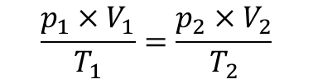
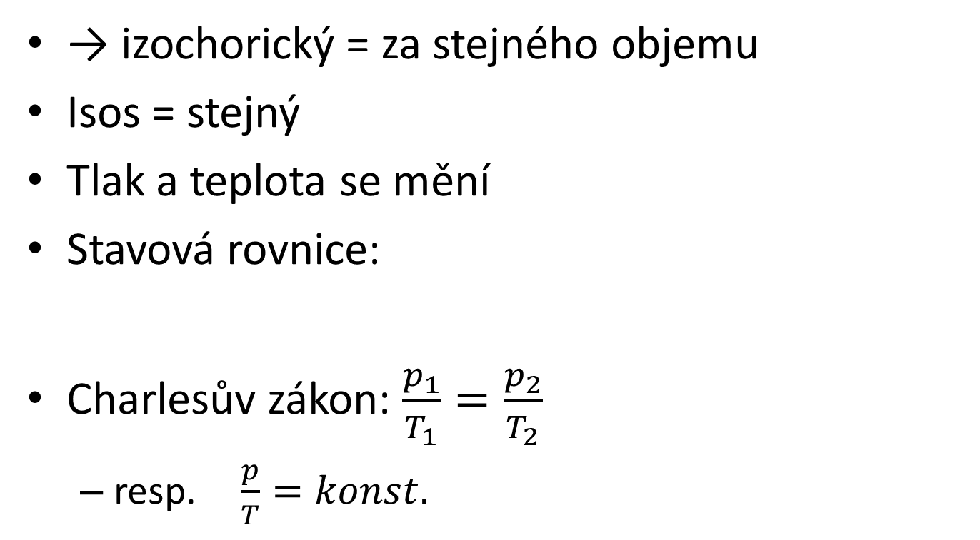
Obecně
→ izochorický = za stejného objemu
Isos = stejný
Tlak a teplota se mění
Stavová rovnice:
Charlesův zákon: $\frac{p_{1}}{T_{1}}=\frac{p_{2}}{T_{2}}$
  resp. $\frac{p}{T}=konst.$
p = tlak [Pa]
V = objem [m³]
T = termodynamická
teplota [K]

Slide 5
Charlesův zákon
Při izochorickém ději s ideálním plynem stálé hmotnosti je tlak přímo úměrný jeho termodynamické teplotě

Slide 6
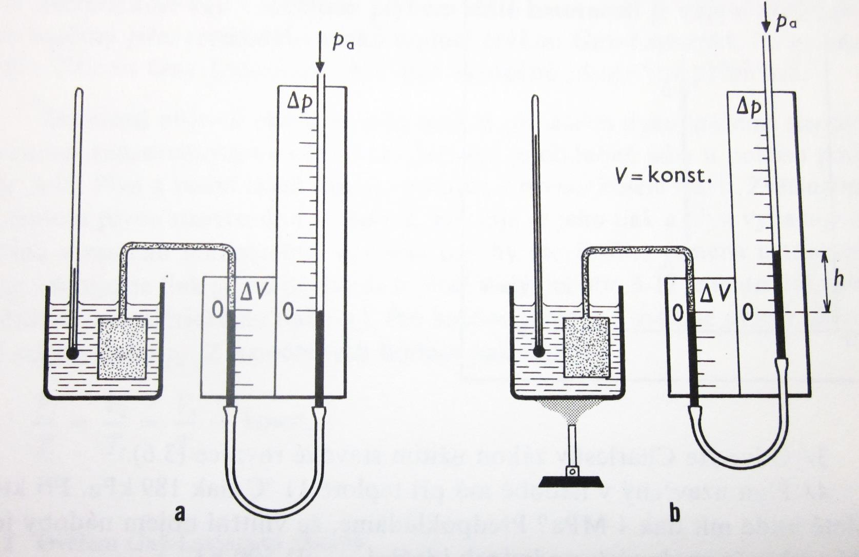
Ověření Charlesova zákona

Slide 7
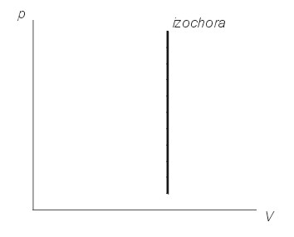
Graf
Graf – Izochora

Slide 8
Příklady
Plyn uzavřený v nádobě má při teplotě 50°C tlak 750 KPa za jaké teploty bude mít tlak 1,5 MPa? Předpokládejte že vnitřní objem nádoby je stálý a plyn je za daných podmínek ideální.

Slide 9
Výsledek
Řešení : 646 K

Slide 10
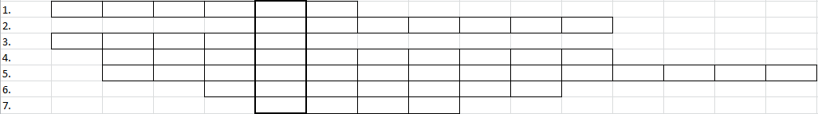
Křížovka

Slide 11
Otázky
273°C
Kapilární elevace
Energie dodávaná do soustavy
Děj, při kterém zůstává konstantní objem soustavy
Rovnice vyjadřující zákon o zachování tepelné energie
Děj, při kterém je konečný stav totožný s počátečním
Teplotní součinitel délkové roztažnosti

Slide 12
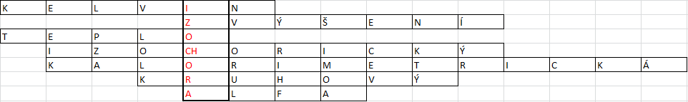
Řešení křížovky

Slide 13
Zdroje
Archiv autora
Galerie klipartů MS Office

